Slide 1
La Política de Cohesión:
La respuesta de la UE a la pandemia global y la planificación del próximo periodo de programación en una nueva coyuntura
9 diciembre 2021
Vicente RODRIGUEZ SAEZ

Slide 2
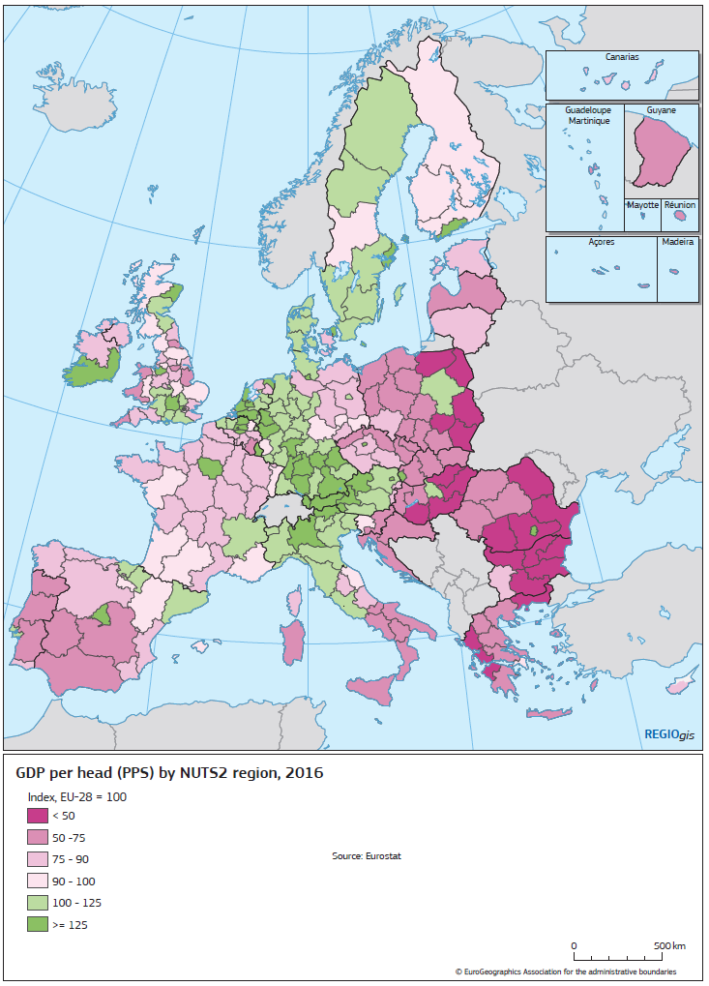
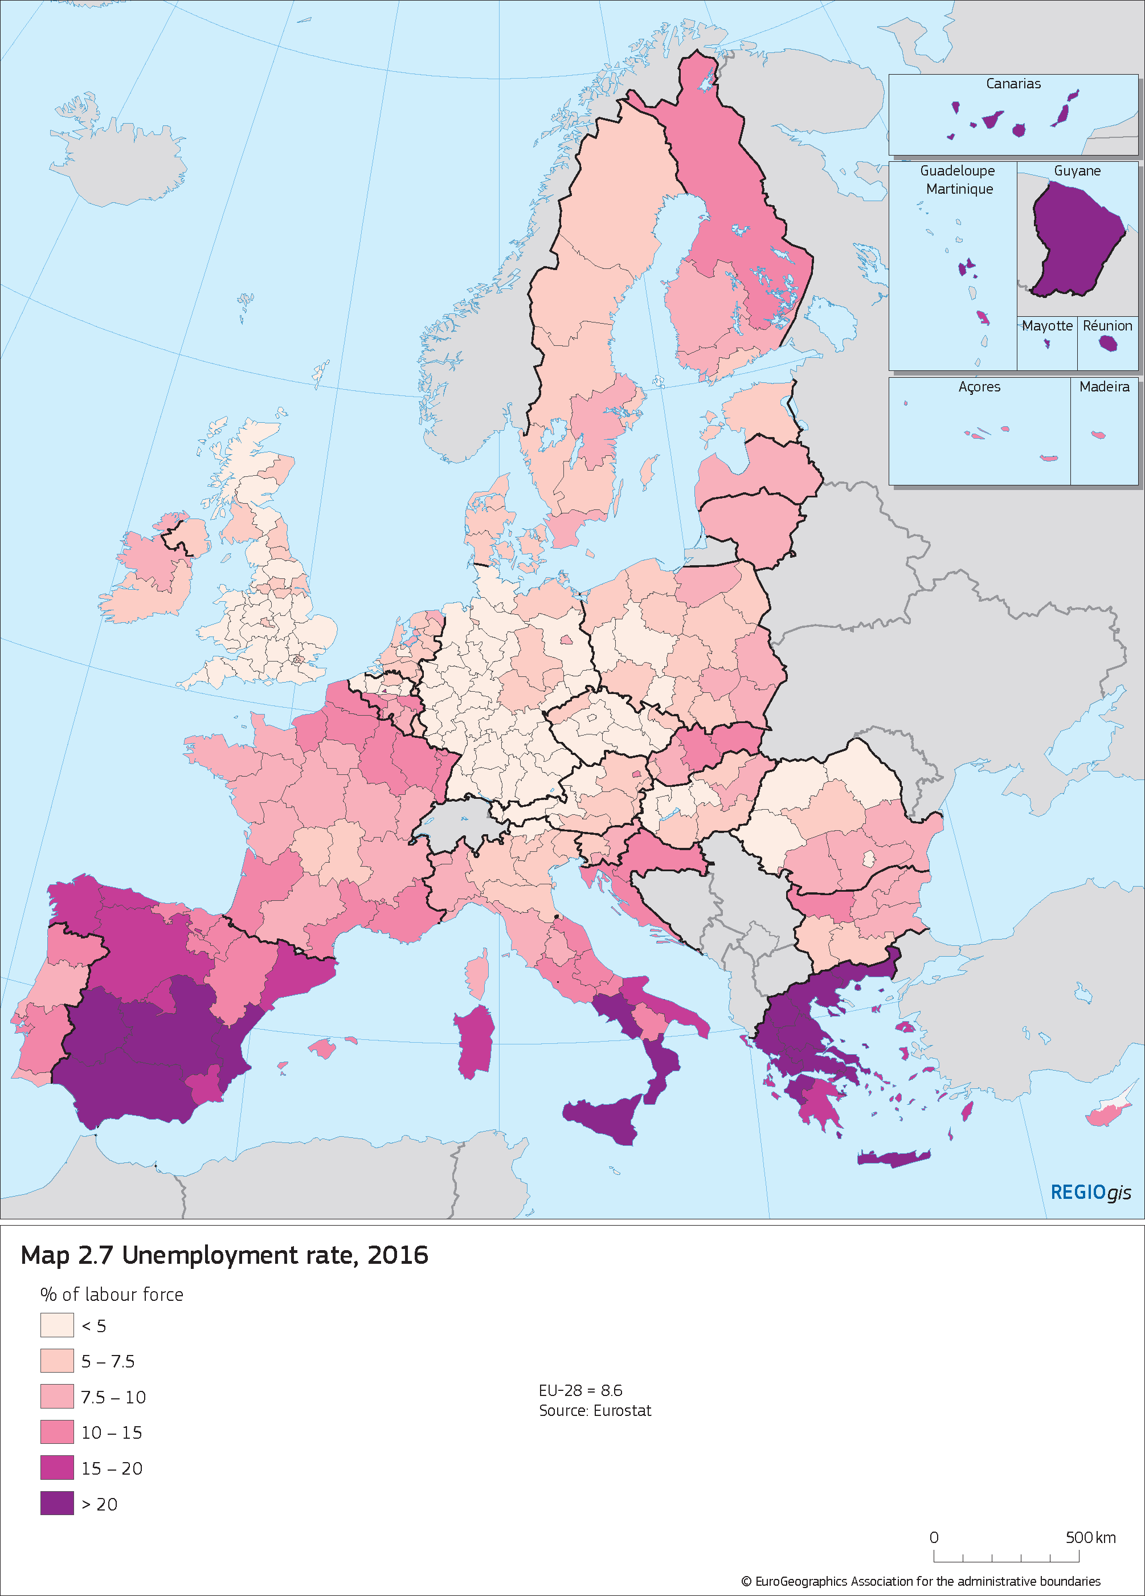
¿Por qué una política de cohesión de la UE?
La política de cohesión aspira a reducir las disparidades entre
las regiones de la UE, con el fin de lograr un desarrollo económico,
social y territorial equilibrado.

Slide 3

2014-2020: 1/3 del presupuesto de la UE
Las reformas acordadas para el período 2014-2020 tienen como objetivo
maximizar el impacto de la
financiación de la UE disponible.
Crecimiento
El presupuesto total de la UE
para el período 2014-2020 asciende a
1 082 000 millones EUR
67,5%
32,5%
Otras políticas de
la UE, agricultura,
investigación,
política exterior etc.
Fondos de la política de cohesión
351 800 millones EUR
Inteligente
Sostenible
Integrador
730 200 millones EUR
La política de cohesión
posibilita la consecución de
los objetivos de Europa 2020

Slide 4
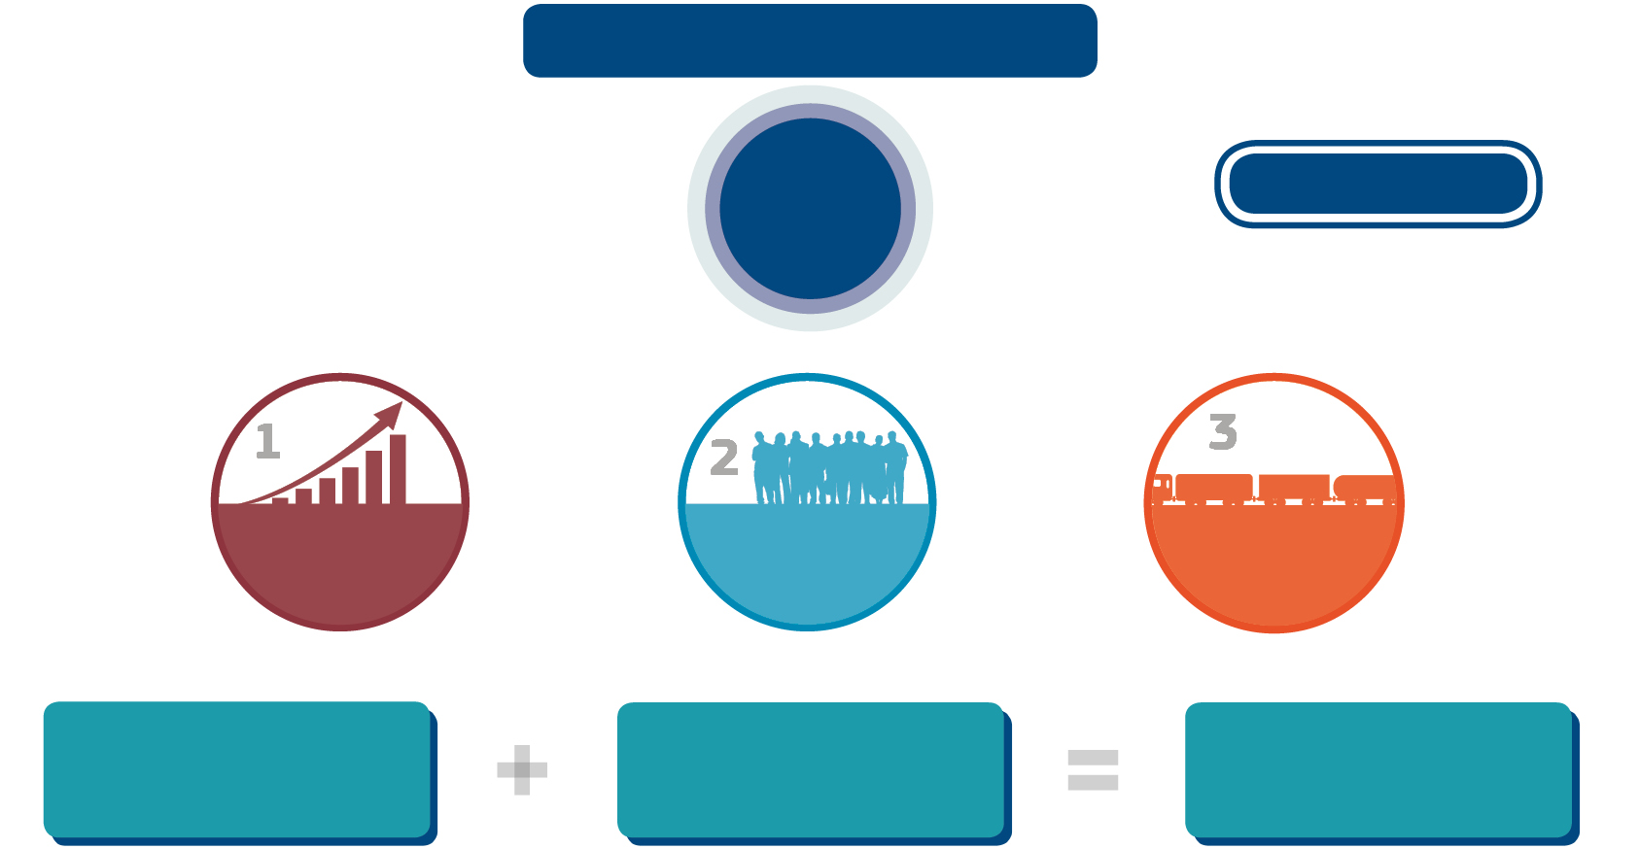
Tres fondos para invertir en el crecimiento y la creación de empleo
FINANCIACIÓN DE LA POLÍTICA DE COHESIÓN
A TRAVÉS
DE TRES
FONDOS
FONDO
EUROPEO DE DESARROLLO
REGIONAL
FONDO SOCIAL
EUROPEO
FONDO DE
COHESIÓN
351 800 millones EUR
FINANCIACIÓN DE LA POLÍTICA DE COHESIÓN
APORTACIONES
NACIONALES PÚBLICAS Y PRIVADAS PREVISTAS
IMPACTO PROBABLE DE LA POLÍTICA DE COHESIÓN
500 000 millones EUR +

Slide 5
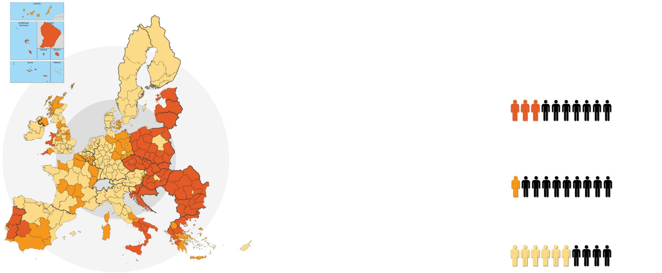
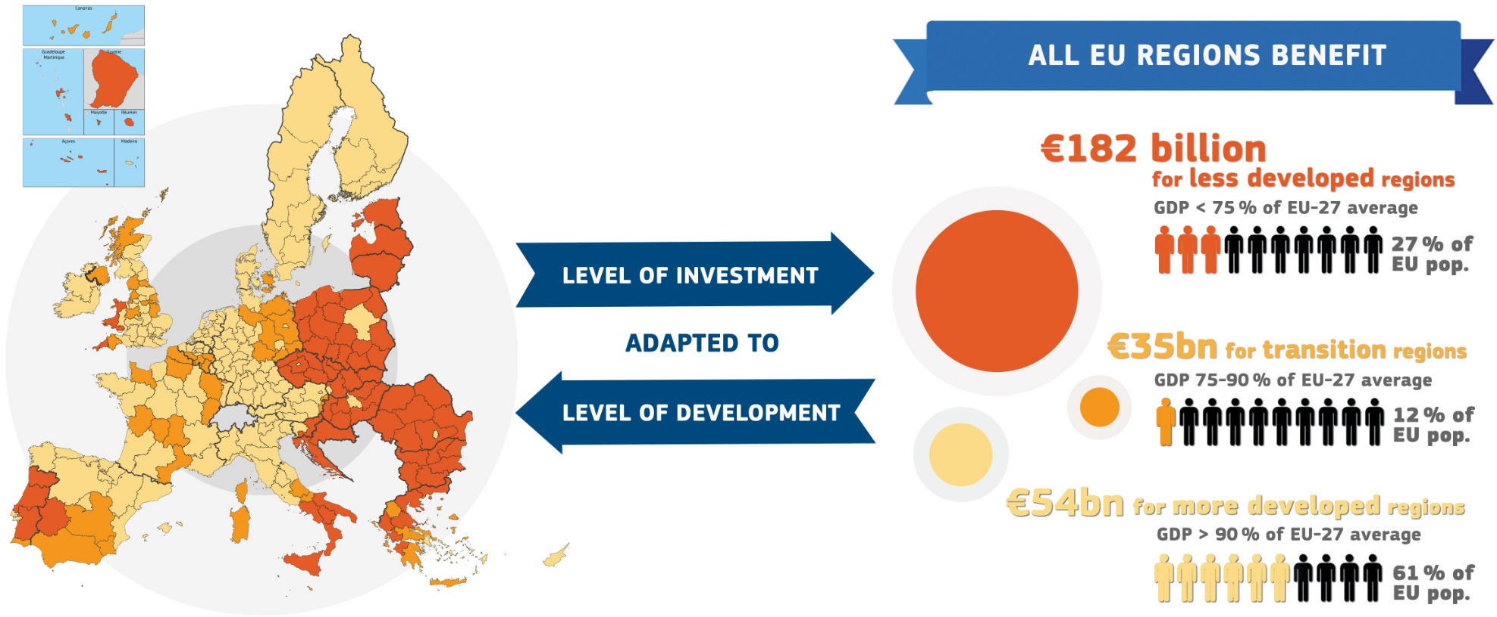

Inversión en todas las regiones de la UE
Todas las regiones de
la UE se benefician
182 000 millones EUR
para las regiones menos desarrolladas
NIVEL DE INVERSIÓN
PIB < 75 % de la media de la UE de los 27
50,5 %
27% de
población
de UE
NIVEL DE DESARROLLO
35 000 millones EUR
ADAPTADO A
para las regiones en transición
PIB 75-90 % de la media de la UE de los 27
9,9 %
12% de
población
de UE
54 000 millones EUR
para las regiones más desarrolladas
PIB > 90 % de la media de la UE de los 27
61% de
población
de UE
15,1 %
Notes:
PIB/cápita
5

Slide 6
11 objetivos temáticos
Investigación e innovación
Economía de bajas
emisiones de carbono
Empleo y movilidad
1
4
8
Tecnologías de la información
y de la comunicación
Lucha contra el cambio
climático
Inclusión social
2
5
9
Competitividad de las
pymes
Medio ambiente y
eficiencia de los recursos
Mejor educación y
formación
3
6
10
Transporte sostenible
Mejor administración
pública
7
11
Notes:
La inversión del FEDER financiará los 11 objetivos,
pero las prioridades principales para la inversión son los objetivos 1 a 4.
Las prioridades principales del FSE son los objetivos 8 a 11, aunque también participa
en los objetivos 1 a 4 y el objetivo 6.
El Fondo de Cohesión financia los objetivos 4 a 7 y el objetivo 11.
Objetivos de la Estrategia Europa 2020: crecimiento inteligente, sostenible e integrador
Plasmados en 11 objetivos temáticos (OT) para los cinco Fondos ESI (identificados en el Reglamento sobre las disposiciones comunes).
Los OT se desglosan en objetivos más detallados en forma de prioridades de inversión (PI) que se identifican en los reglamentos específicos del Fondo.
Objetivos específicos correspondientes identificados por cada programa.
6

Slide 7
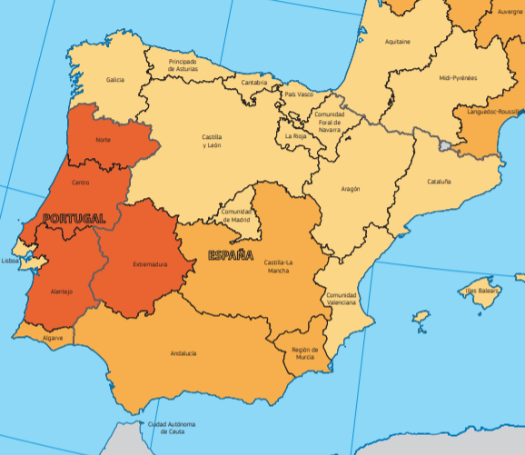

Programas operativos FEDER 2014-2020
Andalucía | 3.200
Aragón | 120
Asturias | 264
Baleares | 134
Canarias | 1.037
Cantabria | 56
Castilla-La Mancha | 598
Castilla y León | 335
Cataluña | 836
Ceuta | 45
Comunidad Valenciana | 590
Extremadura | 741
Galicia | 914
Madrid | 250
Melilla | 53
Murcia | 333
Navarra | 44
País Vasco | 176
La Rioja | 34
PO plurirregional España | 10.004
Iniciativa PYME | 916
TOTAL FEDER | 20.681

Slide 8
La política de cohesión y la crisis de la COVID-19
Necesidades diferentes y respuestas diferentes

Slide 9

Crisis sin precedentes, respuesta sin precedentes de la CE
Desde la aparición de la pandemia en Europa, la Comisión así como los Estados miembros y las regiones han movilizado, a una velocidad y con una flexibilidad sin precedentes, todos los fondos disponibles para luchar contra la pandemia y su repercusión económica.
La política de cohesión ha estado a la vanguardia de la respuesta europea ante la crisis del coronavirus.
Ninguna otra política ha sido capaz de movilizar tan rápidamente tanto dinero para abordar los desafíos que todos afrontamos.

Slide 10
Tipos de Respuesta
Adaptación de la respuesta a las necesidades actuales en diferentes plazos
A corto plazo
  «Respuesta a la crisis»: ofrecer apoyo inmediato y a corto plazo para fortalecer la capacidad de respuesta a la crisis, así como a los trabajadores y a las empresas para que «capeen el temporal».
A medio plazo (próximos 2-3 años)
  «Reparación de la crisis»: preparar el terreno para la recuperación, acortar distancias entre la respuesta inicial y la recuperación, seguir centrándose en recuperar el mercado laboral, así como apoyar a los trabajadores y a las empresas, aunque también deberá iniciarse la inversión para sentar las bases de la recuperación.
A más largo plazo
  «Recuperación»: apoyar la recuperación a largo plazo y la resiliencia de la economía y la sociedad centrándose en la transición ecológica y digital.

Slide 11
CRII / CRII +
En abril de 2020 se activaron 2 paquetes de medidas: La Iniciativa de Inversión en Respuesta al Coronavirus (CRII) y la Iniciativa de Inversión en Respuesta al Coronavirus Plus (CRII +)
Mayores flexibilidades y liquidez para los fondos para ayudar a los más afectados: Gasto sanitario, pymes y trabajadores (en España ERTEs).
Cofinanciación al 100%
Transferencias entre programas y fondos
Tramitación rápida de las modificaciones
Si bien la política de cohesión “clásica” se centra en inversiones a largo plazo para la convergencia regional, la CRII ha proporcionado una respuesta de emergencia donde más se necesita.

Slide 12
Implicaciones para España en 2014-2020
La flexibilización introducida por el CRII/CRII+ está permitiendo a las regiones españolas disponer de 2.5 mil millones EUR del FEDER para aliviar la crisis sanitaria del coronavirus.
  Se ha reforzado la capacidad de respuesta del sistema sanitario español con camas hospitalarias complementarias, la adquisición de material farmacéutico y de laboratorio, equipos médicos y de protección.
Este enfoque integral de recuperación ha reasignado, a su vez, fondos para:
  Financiación de circulante a las PYMEs
  Desarrollar las TIC de los sectores de la educación y la formación.
  FSE ha financiado ERTEs

Slide 13
Un ambicioso plan de recuperación
En mayo de 2020, la Comisión puso en marcha el plan de recuperación más ambicioso y exhaustivo que jamás se haya visto en la Unión Europea (UE).
En el marco de un presupuesto de la UE potente, moderno y renovado a largo plazo, Next Generation EU garantizará que la recuperación sea sostenible, equitativa, inclusiva y justa para todos los Estados miembros.
En el Consejo Europeo de julio de 2020, los líderes de la UE acordaron ese amplio plan de recuperación es fundamental para Europa.
La política de cohesión es una parte esencial e integral de dicho plan.

Slide 14
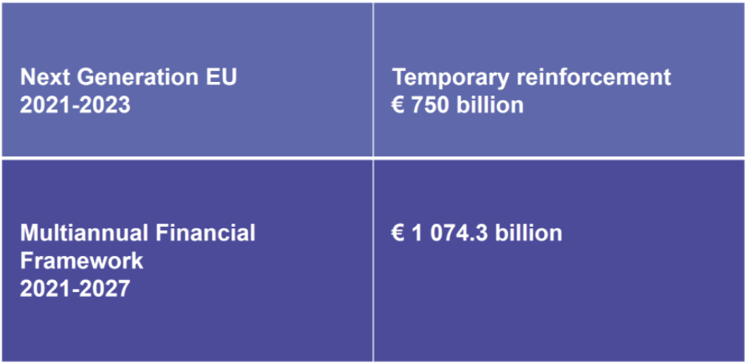
Recuperación europea:
Nuevo MFP + NextGenerationEU
Finalmente en noviembre de 2020, el Parlamento Europeo y los Estados miembros en el Consejo, con el apoyo
de la Comisión Europea, trazaron un principio de acuerdo sobre el mayor paquete jamás financiado a través del presupuesto de la UE: 1.8 billones EUR.
Un presupuesto a largo plazo para 2021-2027 de 1 074 mil millones EUR combinado con el instrumento de recuperación temporal, NextGenerationEU, por un importe de 750 mil millones EUR;
  Para financiar NextGenerationEU, la Comisión tomará préstamos en los mercados.
  Los fondos recaudados se destinarán a programas específicos y se gastarán en un período de tiempo limitado para iniciar la recuperación

Slide 15
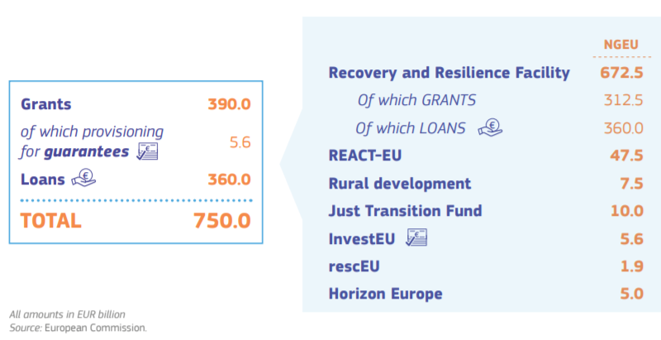
NextGeneration EU
TOTAL 750
https://ec.europa.eu/info/sites/info/files/about_the_european_commission/eu_budget/mff_factsheet_agreement_en_web_20.11.pdf

Slide 16
REACT-EU: Un impulso desde la política de cohesión
REACT-EU → Recovery Assistance for Cohesion and the Territories of Europe
Incluye 47.5 millones que se canalizarán a través de la política de cohesión: FEDER y FSE
Recuperación para la Cohesión y los Territorios de Europa : es una iniciativa que continúa y amplía las medidas de respuesta a la crisis y de reparación de crisis aplicadas a través de la Iniciativa de Inversión en Respuesta al Coronavirus y la Iniciativa de Inversión en Respuesta al Coronavirus Plus, señalando el camino hacia la recuperación.
Su principal objetivo es contribuir a una recuperación resiliente, ecológica y digital de la economía.

Slide 17
Nuevo objetivo temático
Junto a los 11 Objetivos existentes.
«Fomento de la reparación de la crisis en el contexto de la pandemia de COVID-19 y preparación de una recuperación verde, digital y resiliente de la economía»
FEDER financia principalmente
productos y servicios destinados a los servicios sanitarios, así como capital circulante o apoyo a la inversión para las pymes
inversiones en la transición hacia una economía digital y ecológica

Slide 18
Plan de Recuperación y Resiliencia – Next Generation EU
La Comisión Europea aprobó el 16 de junio pasado el plan de recuperación y resiliencia de España por valor de 69 500 millones de euros
Esta financiación sostendrá la ejecución de las medidas cruciales de inversión y reforma descritas en el plan de recuperación y resiliencia de España. Desempeñará un papel clave a la hora de facilitar que España salga reforzada de la pandemia de COVID-19.
40 % de su asignación total a medidas que apoyan los objetivos climáticos y el 28 % a medidas destinadas a la transición digital.
El RRF debe ser un fondo complementario a la Política de Cohesión, contribuyendo a un nuevo impulso al desarrollo económico y a las transiciones verde y digital.

Slide 19
Política de Cohesión:
Periodo de Programación
2021 – 2027 (pre-pandemia, propuesta de Mayo 2018)

Slide 20
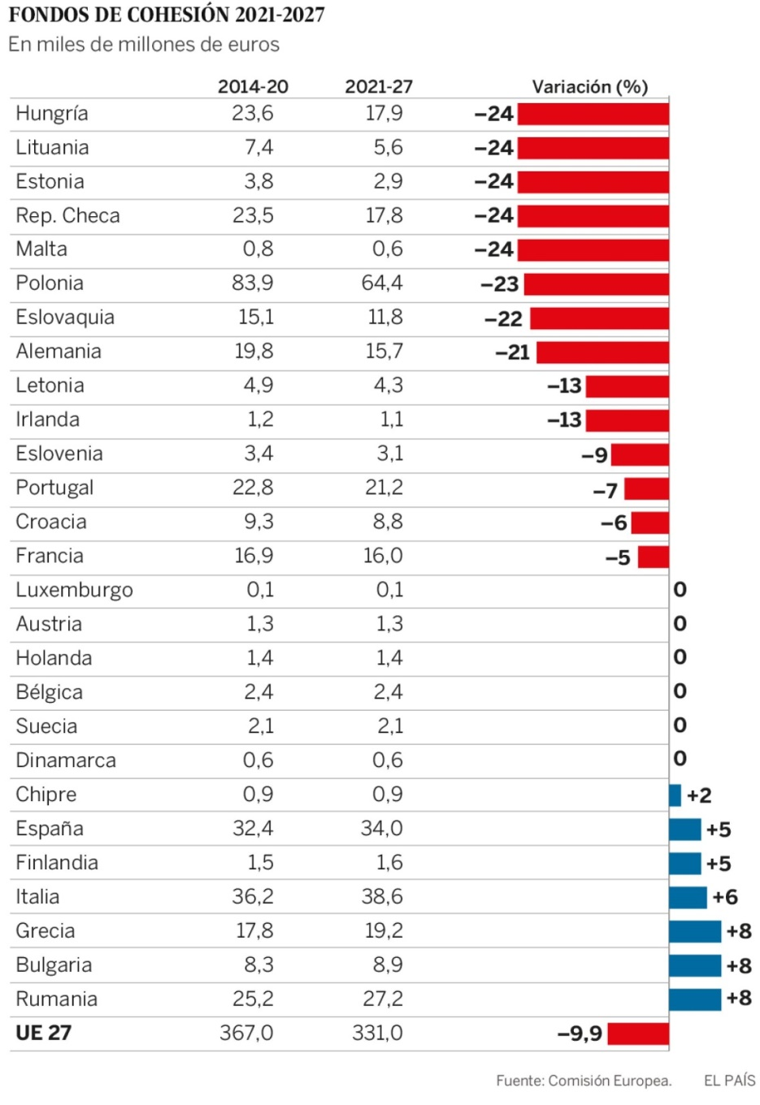
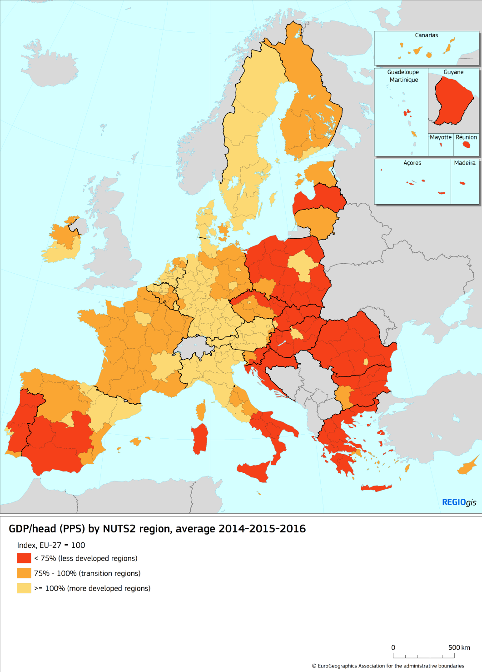
Elegibilidad y distribución

Slide 21

Objetivos Políticos
11 objetivos se simplifican y consolidan en 5:
Una Europa más inteligente (transformación económica innovadora e inteligente)
Una Europa más verde y descarbonizada (transición energética, economía circular, adaptación al cambio climático, gestión de riesgos)
Una Europa más conectada (movilidad y conectividad TIC)
Una Europa más social (el Pilar Europeo de Derechos Sociales)
Una Europa más cercana a los ciudadanos (desarrollo sostenible de áreas urbanas, rurales y costeras e iniciativas locales)

Slide 22
Política de Cohesión:
Periodo de Programación 2021-2027
Post-pandemia, propuesta de Mayo 2020

Slide 23
Mayor visibilidad para ciertos sectores
Según los siguientes objetivos específicos:
Creación de empleo
Resiliencia para la educación y la formación a distancia y en línea
Resiliencia de los sistemas sanitarios
Un nuevo objetivo específico relativo a la cultura y al turismo

Slide 24
Implicaciones para España en 2021-2027
Nuevo periodo de programación
El nuevo MFP ha dotado a con 35 376 millones de EUR los programas españoles de la Política de Cohesión
  11 1153 millones EUR para ESF+
  23 540 mil millones EUR para FEDER
  683 millones EUR en cooperación territorial (ETC)
790 Millones para el Fondo de Transición Justa.
*precios corrientes
https://ec.europa.eu/info/strategy/eu-budget/long-term-eu-budget/eu-budget-2021-2027_en

Slide 25
Las medidas Anti-fraude en el contexto de la Política de Cohesión

Slide 26
IMPORTANCIA DE CREAR UNA INMUNIDAD DE GRUPO CONTRA EL FRAUDE
MAYOR ATENCIÓN Y TOLERENCIA CERO
IMPORTANCIA DE RECUPERAR LOS FONDOS
Y COOPERACIÓN CON LAS AUTORIDADES COMPETENTES
MARCO JURÍDICO MEJORADO Y OBLIGACIONES REFORZADAS, CONCEPTO MAS ÁMPLIO DE CONFLICTO DE INTERESES
AUMENTO DE LOS RIESGOS DE FRAUDE
=> ADAPTAR/INTENSIFICAR LAS MEDIDAS DE MITIGACIÓN
TODOS TENEMOS UN PAPEL CLAVE
Notes:
MAYOR ATENCION Y TOLERANCIA CERO PARA:
Preservar la confianza de los ciudadanos en la UE y en las administraciones nacionales y locales y proteger la buena gestión financiera
Garantizar la imparcialidad de las personas que participan en la ejecución de los fondos de la UE
Reducir el riesgo de acciones corruptas y poco éticas
IMPORTANCIA DE RECUPERAR LOS FONDOS Y COOPERACIÓN CON LAS AUTORIDADES COMPETENTES
principio clave en este contexto: la Recuperación de fondos y cooperación entre autoridades
En caso de fraude o conflicto de interés, se debe recuperar el 100% de los fondos
La cooperación con la OLAF y entre las autoridades locales competentes es clave:
a través de la transmisión de informes cuando existen sospechas de fraude,
y con el uso del Sistema de Gestión de Irregularidades.

Slide 27
¿CÓMO CREAR LA INMUNIDAD?
MARCO JURÍDICO MEJORADO Y OBLIGACIONES
Refuerzo del marco jurídico de la UE, obligaciones de lucha contra el fraude y acciones de la Comisión europea:
  Fondos de la política de cohesión — RDC 2021-2027
  Concepto más amplio de conflicto de intereses (artículo 61 del Reglamento Financiero n.º 2018/1046)
  Creación de la Fiscalía Europea (EPPO) y protección de los intereses financieros de la Unión (Directiva PIF)
  Avanzar hacia un Sistema de Exclusión y Detección Precoz (EDES) y una herramienta de extracción de datos (ARACHNE)
  Guía de la Comisión — Orientaciones sobre la prevención y gestión de conflictos de intereses
  (7 de abril de 2021)
  Directiva sobre contratación pública (artículos 24 y ss. 2014/24/UE)
  Aumento de la financiación de la UE y nuevos instrumentos (incluida la respuesta COVID)
AUMENTO DE RIESGOS Y NECESIDAD DE MEDIDAS MITIGADORAS
  Nuevos y mayores riesgos de fraude: gasto de emergencia y respuesta a la crisis, + flexibilidad, cofinanciación 100%, nuevos instrumentos (NGEU)
  Necesidad de actualizar las evaluaciones de riesgo: adaptarlas al contexto CRII/CRII+ y REACT-EU
  Adaptar las medidas anti-fraude y mitigar los nuevos riesgos
Notes:
MARCO JURÍDICO MEJORADO Y OBLIGACIONES REFORZADAS
Fondos de la política de cohesión — RDC 2021-2027: Es decir, datos que deben recogerse y almacenarse sobre los destinatarios últimos y contratistas de los fondos de la UE y reforzar el proceso de control y auditoría en respuesta al riesgo de conflicto de intereses.
Concepto más amplio de conflicto de intereses (artículo 61 del Reglamento Financiero n.º 2018/1046)
Creación de la Fiscalía Europea (EPPO) y protección de los intereses financieros de la Unión (Directiva PIF)
Avanzar hacia un Sistema de Exclusión y Detección Precoz (EDES) y una herramienta de extracción de datos (ARACHNE)
Comunicación de la Comisión — Orientaciones sobre la prevención y gestión de conflictos de intereses (7 de abril de 2021): Sensibilización, identificación de las funciones y actividades sensibles en situación de riesgo, declaración de activos e intereses financieros o de otro tipo, publicación de información y herramientas de extracción de datos y calificación de riesgos
Directiva sobre contratación pública (artículos 24 y 2014/24/UE): Prevenir, identificar y remediar los conflictos de intereses en los procedimientos de contratación: falseamiento de la competencia.
En este nuevo contexto, con nuevos instrumentos, nuevas reglas, se produce un Aumento de las situaciones de riesgo y necesidad de adaptar/intensificar las medidas mitigadoras:
Cambios que pueden aumentar riesgo: incorporación del gasto de emergencia y respuesta a crisis, flexibilidad temporal de las reglas, menor incentivo con cofinanciamiento al 100%, aumento del gasto en salud, nuevos instrumentos bajo el Next Generation EU y COVID aumento del financiamiento, coexistencia de diferentes fuentes de financiamiento, etc. ...
En este contexto se NECESITA ACTUALIZAR LA EVALUACIÓN DE RIESGOS
Autoridades de gestión deben actualizar la evaluación de riesgos en el contexto de las medidas CRII / CRII + y REACT de la UE
Y las Autoridades de auditoría actualizar enfoques de auditoría y auditorías de sistemas temáticos (antifraude, conflicto de intereses)
ADAPTAR LAS MEDIDAS ANTIFRAUDE Y MITIGADORAS para controlar de forma efectiva los NUEVOS RIESGOS

Slide 28

¡Gracias!
@Euinmyregion @RegioES_PT
© Unión Europea 2020
Salvo que se estipule lo contrario, la reutilización de esta presentación se autoriza en el marco de la licencia CC BY 4.0. Para cualquier uso o reproducción de los elementos que no son propiedad de la UE, se debe solicitar directamente la autorización de los respectivos titulares de los derechos.
Notes:
Update/add/delete parts of the copy right notice where appropriate.
More information: https://myintracomm.ec.europa.eu/corp/intellectual-property/Documents/2019_Reuse-guidelines%28CC-BY%29.pdf

